Slide 1

CyberSec Webstránka
2024
PROJEKT
PATRIK PIRŤAN

Slide 2



Prečo práve webová stránka ?
ÚVOD
Kyberbezpečnosť a ja

Slide 3


Stanovenie si cieľov
Vhodné softvéry na realizáciu

Slide 4
Cieľ práce
Sprostredkovať najspoľahlivejšie informácie o kyberbezpečnosti
Realizácia stránky s pútavým dizajnom a jednoduchosťou
Využiť webové stránky tretích strán na zlepšenie kvality učebného materiálu

Slide 5




Použité technológie
HTML

Slide 6
Použité technológie
CSS

Slide 7
Použité technológie
Figma

Slide 8
Použité technológie
JavaScript

Slide 9

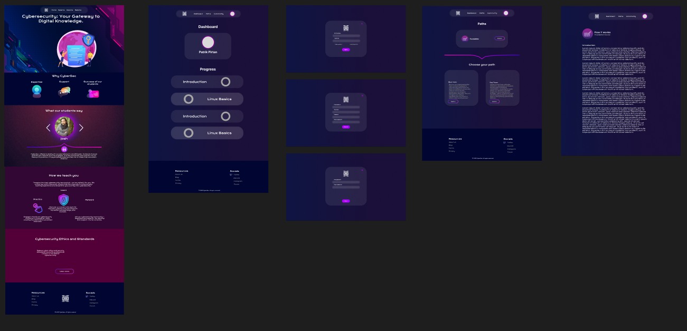
Dizajnovanie vo figme
Prototypovanie
Rýchle pretvorenie myšlienok na dizajn
Predbežná myslená štruktúra HTML

Slide 10


Využitie Gitu a Githubu
Rozdiel medzi Gitom a Githubom
Github ako úložný priestor ale aj ako portfólio
Git systém pre riadenie verzii a odosielanie dát na Github

Slide 11

Hlavná podstránka
Najinformativenejšia
Rozdeľená na sekcie
Využitie Javascriptu
Minimalistický dizajn na upútanie

Slide 12
Ostatné podstránky
Login a Register
Paths
Dashboard
Nedokončené podstránky

Slide 13
Plány do budúcnosti
100% responzivita
SEO Optimalizácia
Pridanie viacerých jazykov
Dokončenie na 99%

Slide 14
Ďakujem za pozornosť

